Slide 1
Opakování polysacharidy

Slide 2
POLY-????SACHARIDY
MAKROMOLEKULA OBSAHUJE………………..
ŘETĚZEC JE …………………..
VZOREC ………………….
VZNIK SPOJENÍM……………………….
FUNKCE …………………, …………………….., ……………………..
VLASTNOSTI: ………………………, ………………….
ROVNICE VZNIKU:
n C₆H₁₂O₆ ( C₆H₁₀O₅)_{n} + H₂O

Slide 3
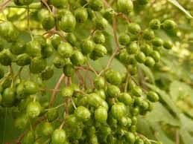
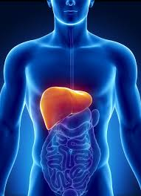
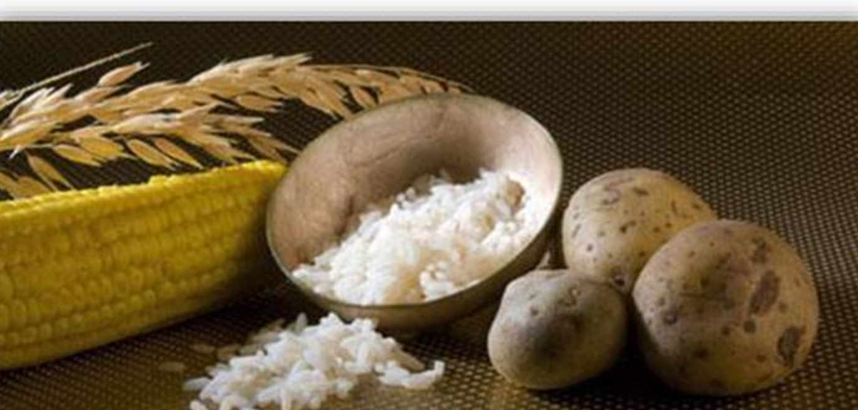
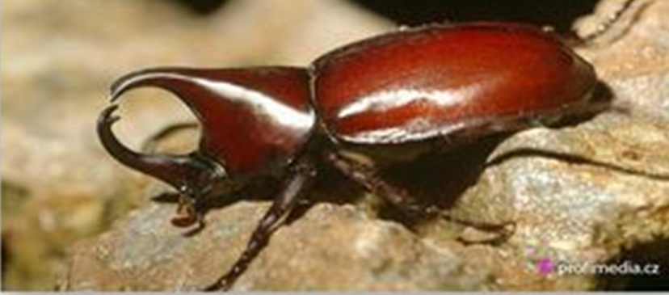
VÝSKYT POLYSACHARIDŮ
CHITIN
PEKTIN
CELULÓZA
VLÁKNINA
ŠKROB
GLYKOGEN

Slide 4
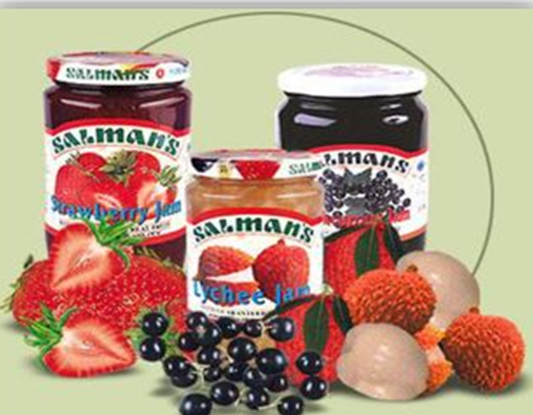
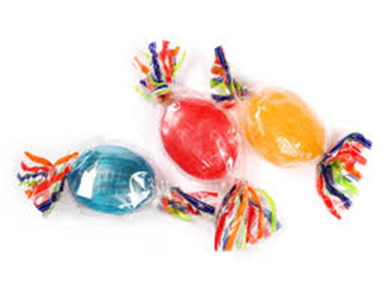
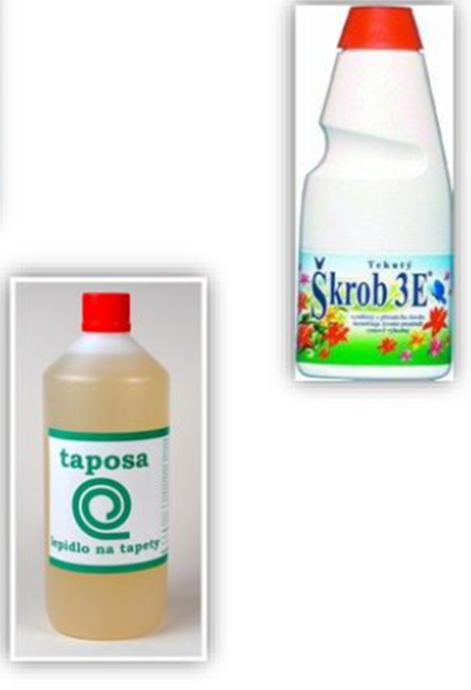
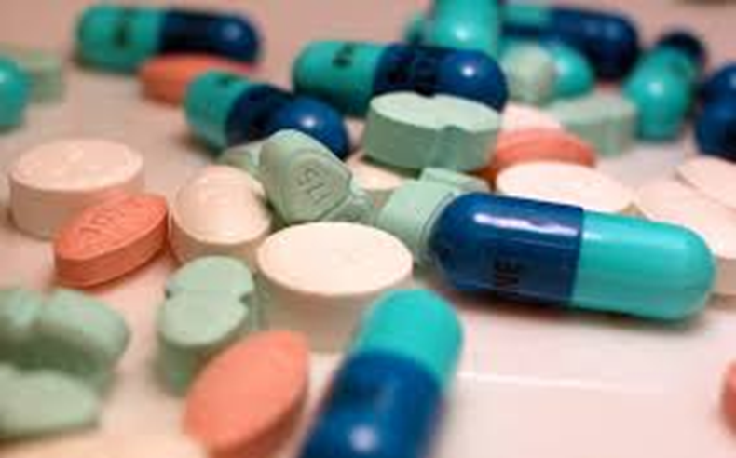
POUŽITÍ POLYSACHARIDŮ
ŠKROB
PEKTINY
CELULÓZA
CELULÓZA
CELULÓZA
ŠKROB

Slide 5
DÚ - KONTROLA
.
pojem | vysvětli, doplň
Dextrin | PRAŽENÍM ŠKROBU
Amylosa a amylopektin | 30 % AMYLOPEKTIN A 70 % AMYLOSA, ŠKROB
Škrobový maz | ZAHŘÍVÁNÍM ŠKROBU VE VODĚ
250 – 400 g | ZÁSOBA GLYKOGENU V TĚLE
E 460 | PLNIDLO – TABLET, VITAMÍN. PŘÍPRAVKŮ
Buničina | CELULÓZA
Hydrolýza polysacharidů | V KYSELÉM I ZASÁDITÉM PROSTŘEDÍ, ROZLOŽENÍ ŘETEZCE

Slide 6
FOTOSYNTÉZA, DÝCHÁNÍ, KVAŠENÍ STR. 88 - 93

Slide 7
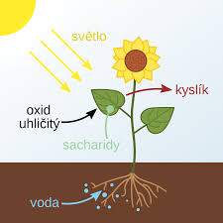
FOTOSYNTÉZA
V ZELENÝCH ČÁSTECH ROSTLIN
ZA SVĚTLA A ZA PŘÍTOMNOSTI
ZELENÉHO BARVIVA – CHLOROFYLU
OXID UHLIČITÝ A VODA
VZNIKÁ MONOSACHARID A KYSLÍK
6 CO₂ + 12 H₂O C₆H₁₂O₆ + 6 O₂ + 6 H₂O
SVĚTLO KE ŠTĚPENÍ VODY----FOTOLÝZA VODY

Slide 8
FÁZE A FAKTORY FOTOSYNTÉZY
VE SVĚTELNÉ FÁZI:
VYTVOŘENÍ ENERGIE A ENZYMŮ, UVOLNĚNÍ KYSLÍKU
V TEMNOSTNÍ FÁZI:
POHLCOVÁNÍ CO₂
VZNIK MOLEKUL MONOSACHARIDŮ – RŮST ROSTLINY
FAKTORY OVLIVŇUJÍCÍ FOTOSYNTÉZU
SVĚTLO – INTENZITA
TEPLOTA 15-25 ST., NAD 30 ST. POKLES FOTOSYNTÉZY
VODA – NEDOSTATEK – UZAVÍRÁNÍ PRŮDUCHŮ, NEMŮŽE PŘIJMOUT CO₂
CO₂ - MNOŽSTVÍ V ATMOSFÉŘE, VE VODĚ HNITÍ ROSTLIN
NEDOSTATEK CHLOROFYLU- CHLORÓZA- LISTY ŽLOUTNOU, CHYBÍ MINERÁLNÍ VÝŽIVA

Slide 9
DÝCHÁNÍ
ROZKLAD MOLEKUL SACHARIDŮ
SPOTŘEBOVÁVÁ SE KYSLÍK
VZNIKÁ ENERGIE, OXID UHLIČITÝ A VODA
C₆H₁₂O₆ + 6 O₂ 6 CO₂ + 6 H₂O + ENERGIE
DŮKAZ CO₂: FOUKÁNÍ DO VÁPENNÉ VODY -------ZAKALENÍ VODY
Ca(OH)₂ + CO₂ CaCO₃ + H₂O

Slide 10
KVAŠENÍ
PŘEMĚNA LÁTEK – SACHARIDŮ- PŮSOBENÍM ENZYMŮ
ENZYMY= CHEMICKÉ LÁTKY PRODUKOVÁNY MIKROORGANISMY
ALKOHOLOVÉ
MLÉČNÉ
MÁSELNÉ
OCTOVÉ

Slide 11
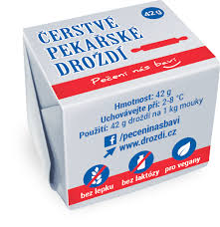
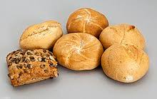
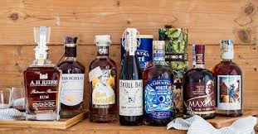
ALKOHOLOVÉ KVAŠENÍ
BEZ PŘÍTOMNOSTI KYSLÍKU
ZA PŮSOBENÍ ENZYMŮ KVASINEK ------SACHARÁZA
KVASINKY PIVNÍ, VINNÉ……..VÝROBA PIVA, VÍNA, PEČIVO, KYNUTÉ MOUČNÍKY
KUPUJEME DROŽDÍ, KVASNICE
C₆H₁₂O₆ 2 C₂H₅OH + 2 CO₂
ETHANOL

Slide 12
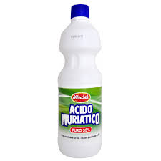
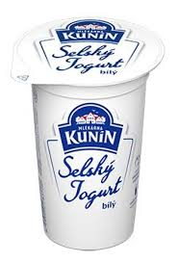
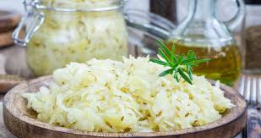
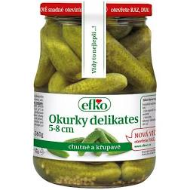
Mléčné kvašení
BEZ PŘÍTOMNOSTI KYSLÍKU
PŮSOBENÍM ENZYMŮ BAKTERIÍ MLÉČNÉHO KVAŠENÍ (laktobacillus)
VZNIKÁ OXID UHLIČITÝ A KYSELINA MLÉČNÁ
Výroba: kysaného zelí, mléka, kyselých okurek, jogurtů, tvarohů…

Slide 13
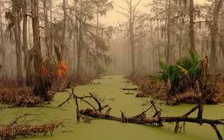
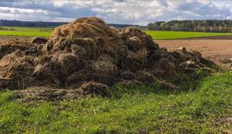
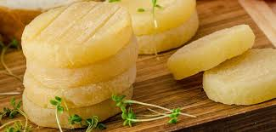
Máselné kvašení
Bez přítomnosti kyslíku
Za působení enzymů bakterií
Ze sacharidů nebo kyseliny mléčné
Vzniká kyselina máselná
Zrání sýrů – olomoucké tvarůžky
V přírodě – bažiny, hnůj- zápach

Slide 14
Octové kvašení – DÚ str. 93
přítomnost kyslíku: ……………………..
výchozí látka pro octové kvašení: ……………………
vzniká: ………………………………..
za působení: …………………………….
rozdíl mezi octem a kyselinou octovou:
Ocet: ………………………….
Kyselina octová: ……………………

Slide 15
CHEMICKÉ REAKCE SACHARIDŮ (ZÁPIS)
FOTOSYNTÉZA
6 CO₂ + 12 H₂O C₆H₁₂O₆ + 6 O₂ + 6 H₂O
VLIV FAKTORŮ: světlo, teplota, voda, CO₂, CHLORÓZA
DÝCHÁNÍ
C₆H₁₂O₆ + 6 O₂ 6 CO₂ + 6 H₂O + ENERGIE
DŮKAZ CO₂ – ZAKALENÍ VÁPENNÉ VODY
Ca(OH)₂ + CO₂ CaCO₃ + H₂O
KVAŠENÍ
PŘEMĚNA SACHARIDŮ ZA PŮSOBENÍ ENZYMŮ MIKROORGANISMŮ
1. ALKOHOLOVÉ – bez O_{2,} enzymy kvasinek, vzniká ethanol, výroba piva, vína
C₆H₁₂O₆ 2 C₂H₅OH + 2 CO₂
2. MLÉČNÉ- bez O₂, enzymy bakterií, vzniká kyselina mléčná, výroba kysaného zelí, jogurty, acido
3. MÁSELNÉ –bez O₂, enzymy bakterií, vzniká kyselina máselná, výroba olom.tvarůžky, bažina, hnůj
4. OCTOVÉ- DÚ

